Slide 1

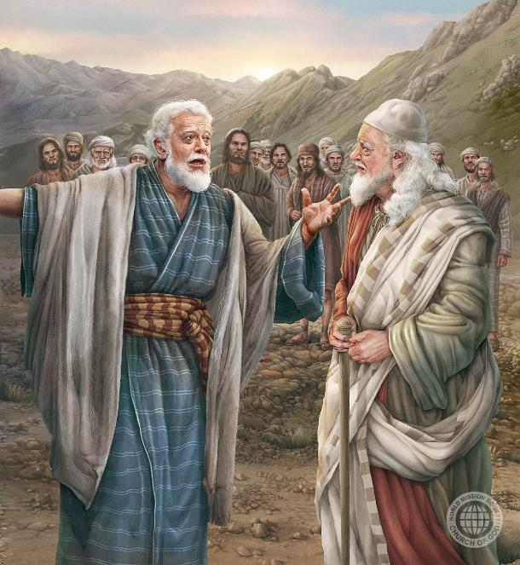
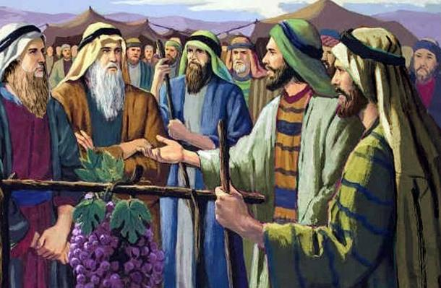
Mga Higante sa Pagtuo: Josue ug Caleb
Leksyon 8 Nobyembre 22, 2025

Slide 2
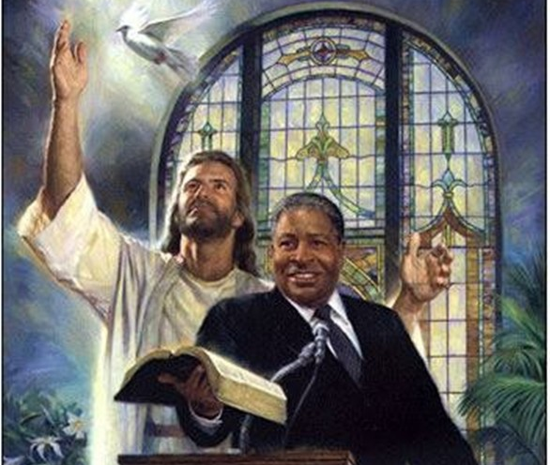
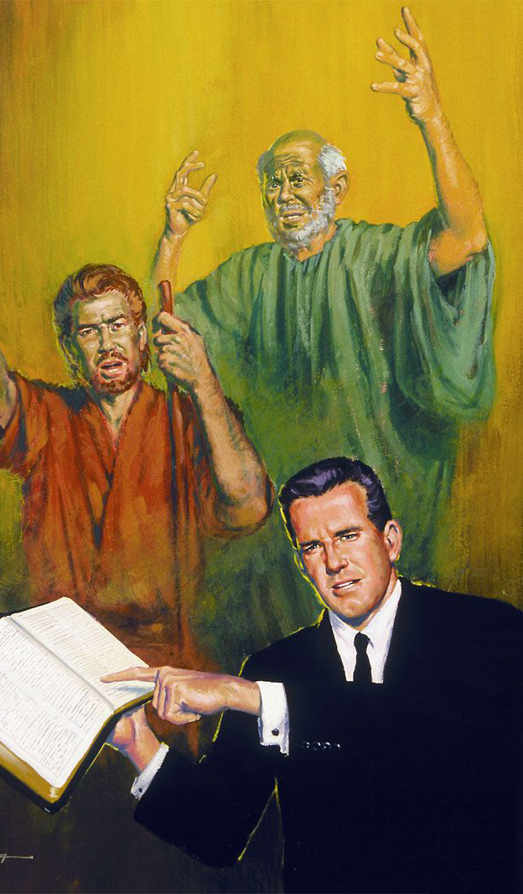

Hinumdumi ang inyong mga pangulo, kadtong nagtudlo kaninyo sa pulong sa Dios. Pamalandonga ang bunga sa ilang kinabuhi, ug sundoga ang ilang pagtuo.
(Hebreohanon 13:7)

Slide 3


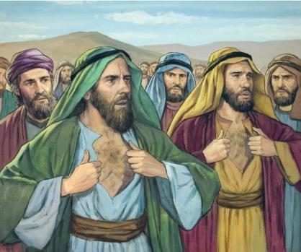




Kaila ba kamo niining napulo ka mga tawo: Shammua, Shaphat, Igal, Palti, Gaddiel, Gaddi, Ammiel, Sethur, Nahbi, ug Geuel?
Ang ilang “kabantog” mao ang kawalay pagsalig sa gahum sa Dios, ug tungod niini sila nangamatay, uban sa tibuok henerasyon.(Numeros 14:36–37)
Apan tingali mas pamilyar kamo niining duha ka tawo: Josue ug Caleb.Sila mitindog nga lig-on, mituo sa mga saad sa Dios, ug nakakita sa pagtuman niini.(Numeros 14:38)
Unsaon nato pagsunod sa ilang pagtuo ug pagsalig nga ang Dios makahimo sa imposible — sama sa gibuhat nila?
Ang Pagtuo ni Caleb:
Pagpahimo sa dili mahimo nga mahimong posible.
Pagtuo nga gibuhat sa aksyon.
Pagpasa sa sulo sa pagtuo.
Ang Pagtuo ni Josue.
Pagkat-on unsaon pag-angkon sa tinuod nga pagtuo.

Slide 4

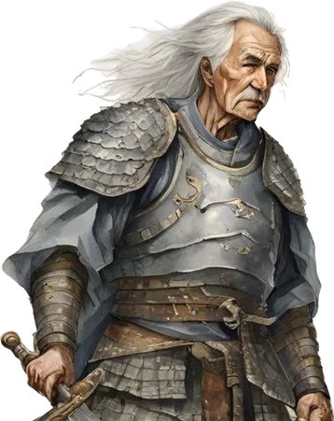
ANG PAGTOO NI CALEB

Slide 5
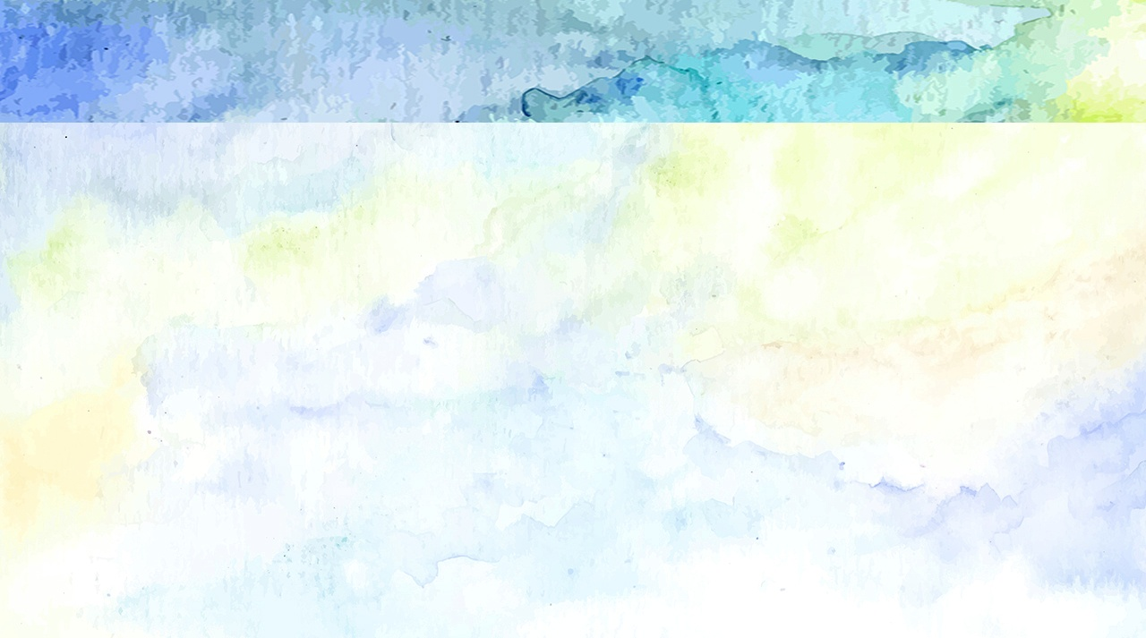
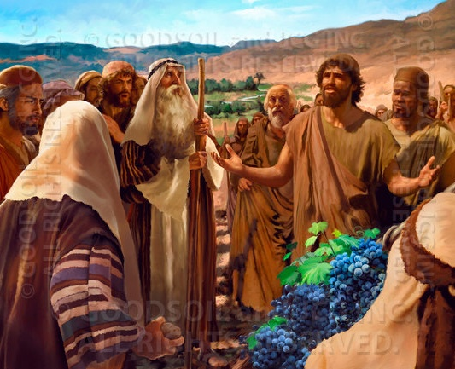
PAGPAHIMO SA DILI MAHIMO NGA MAHIMONG POSIBLE
“Bisan pa, ang akong mga igsoon nga uban kanako nagpakaluya sa kasingkasing sa katawhan; apan ako nagtuman gayud sa Ginoo nga akong Dios.”— Josue 14:8 (NKJV)
Ang ngalan nga “Caleb” nagpasabot ug “iro.” Apan sumala sa iyang kinabuhi, wala niya dawata kini nga ngalan isip pagpasipala, kondili nga simbolo sa iyang matinud-anong pagkamatinumanon ug pagkamaunongon.Siya nagpabilin nga matinumanon sa Dios bisan sa panahon nga ang uban nangaluya.
Kung ang napulo ka tiktik nakakita sa mga lungsod nga imposible madaog ug mga higante nga dili mapildi, si Caleb nakakita sa mga lungsod nga madaog ug sa mga higante nga “mura’g pan nga kan-on ra.”(Numeros 13:28–33; 14:6–9)
Kauban ni Josue (nga mas batan-on kaysa kaniya), mitindog siya nga lig-on sa iyang pagtuo, bisan pa nga gusto siyang batuhon sa katawhan.(Numeros 14:10)
Ang iyang ehemplo nagdasig kanato nga magpabilin sa lig-on nga pagtuo sa Dios, nga makapahimo sa dili mahimo nga mahimong posible alang kanato.

Slide 6
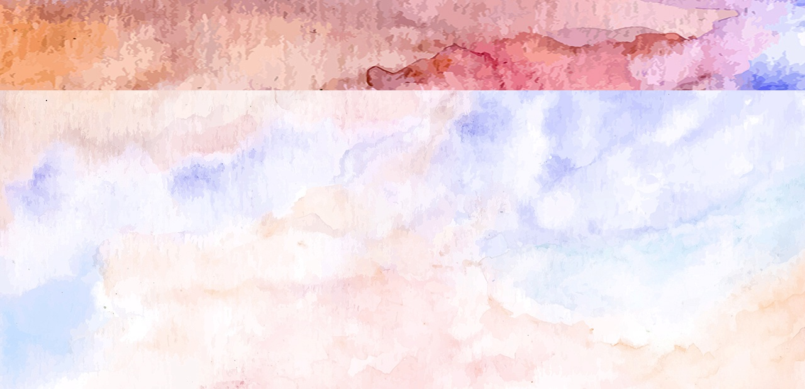
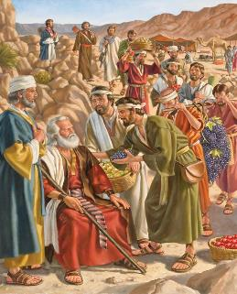
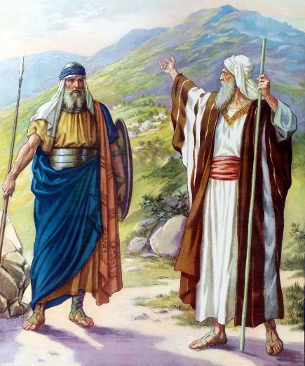

PAGTUO NGA GIPAKITA SA BUHAT
“Ihatag kanako karon kining kabukiran nga gisaad sa Ginoo kaniadto. Nahibalo ka nga didto nagpuyo ang mga Anakita, ug ang ilang mga lungsod dako ug gibakod; apan uban sa tabang sa Ginoo, mapapahawa ko sila sumala sa gisulti sa Ginoo.”— Josue 14:12 (NIV)
Sumala kang Caleb mismo, sa dihang gipangutana siya ni Moises, siya mitubag:“Gibalikan ko siya og taho sumala sa akong pagtuo,” (Josue 14:7 NIV)ug “gisunod ko ang Ginoo nga akong Dios sa tibuok kong kasingkasing.” (Josue 14:8 NIV)Tungod sa iyang pagkamatinumanon, gisaad kaniya nga iyang panag-iyaon ang dapit diin mitungtong ang iyang tiil sa dihang nagsusi sila sa yuta. (Josue 14:9)
Si Caleb may edad nga 40 anyos sa dihang gipadala siya isip tiktik. Human sa lima ka tuig nga panagdaug sa yuta, siya karon 85 anyos na (Josue 14:10), apan ang iyang kusog ug hunahuna wala mag-usab — lig-on gihapon siya sama sa kaniadto (Josue 14:11).
Naabot na ang panahon aron iyang angkonon ang saad ug mapamatud-an nga ang iyang pulong dili kawang.Uban sa tabang sa Dios, andam siyang pildi-on ang mga higante ug angkonon ang ilang mga lungsod.(Josue 14:12–14)

Slide 7

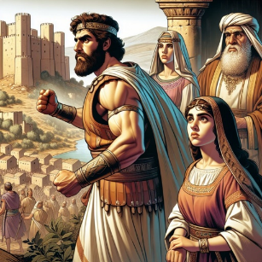
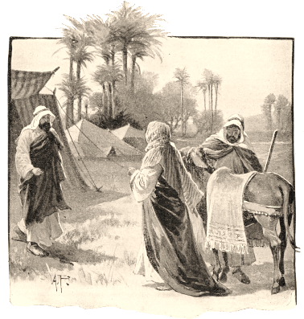
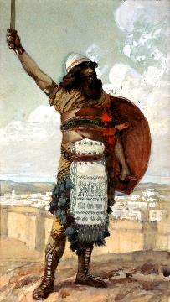
PAGPASA SA SULO SA PAGTUO
“Ug si Caleb miingon, ‘Hatagan ko sa kaminyoon kang Aksa, akong anak nga babaye, ang tawo nga mosulong ug makadaug sa Kiriat-Seper.’”— Josue 15:16
Human madaog ni Caleb ang bahin sa yuta nga gisaad kaniya, iyang gihunahuna ang panulondon nga iyang ibilin.Nangutana siya sa iyang kaugalingon: “Magpabilin ba nga masaligon sa Dios ang akong mga kaliwatan sama kanako?”
Napamatud-an na niya nga ang Dios kasaligan, ug gusto niyang ipasa kini nga pagtuo ngadto sa uban.
Tungod niini, iyang gisaad nga ihatag ang kamot sa iyang anak nga si Aksa ngadto sa tawo nga makadaug sa Kiriat-Seper (Debir).(Josue 15:15–16)
Ang iyang pag-umangkon nga si Otniel mao ang miangkon sa hagit—nakadaug siya sa lungsod ug nahimo unang maghuhukom sa Israel.(Josue 15:17; Mga Hukom 3:9–11)
Human silang magminyo, si Aksa (anak ni Caleb) nangayo og dugang yuta nga patubigan, aron mapalapdan ang ilang nadaug nga teritoryo.(Josue 15:18–19)Busa napamatud-an ni Otniel nga siya takus nga manununod ni Caleb—usa ka tawo nga puno sa pagtuo ug kaisog.

Slide 8

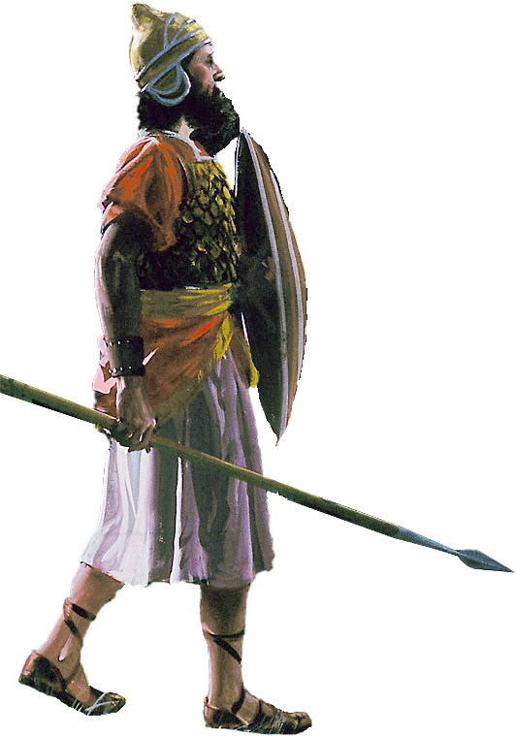
ANG PAGTOO NI JOSUE

Slide 9
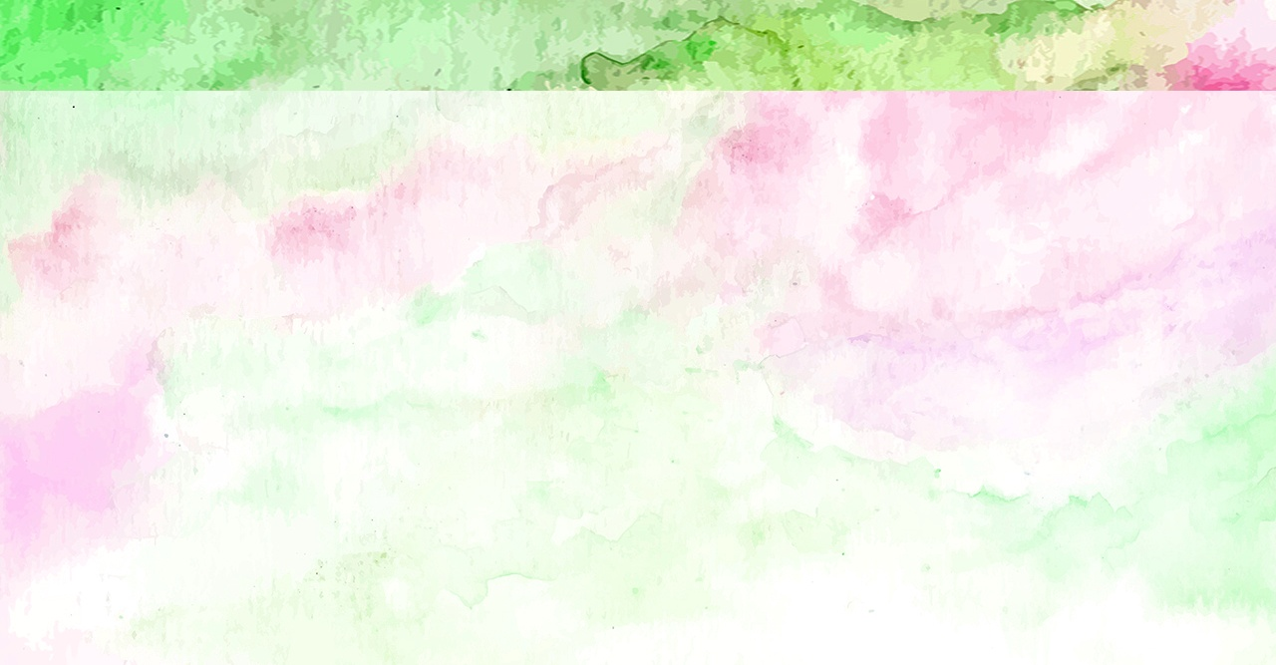
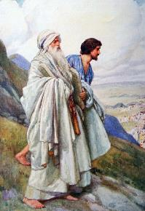
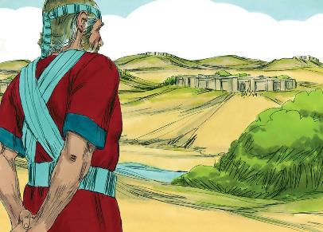
“Sa dihang nahuman na nila pagbahin ang yuta sumala sa iyang mga bahin, gihatagan sa mga Israelita si Josue nga anak ni Nun og panulondon taliwala kanila” (Josue 19:49)
Sa iyang pagkabatan-on, gipili si Josue ni Moises isip iyang katabang. Napamatud-an nga siya masinugtanon, maisugon, matinumanon, matinabangon, ug mahigugmaon sa mga butang sa Ginoo. (Exodo 33:11)
Sa dihang panahon na aron angkonon niya ang iyang kaugalingong yuta nga gisaad, nagpaabot siya hangtod makabahin ang tanang kaliwatan sa ilang panulondon. Iya lang giangkon ang “bahin nga nabilin” — Timnat-Serah, usa ka lungsod duol sa Shilo, diin natukod ang Tabernakulo. (Josue 19:50).
Gikan sa iyang kinabuhi kita makakat-on ug:
Ang pagtuo dili nagpasabot nga dili tan-awon ang kamatuoran, apan naghatag kini ug laing panan-aw nga mas halawom sa pagsabot
Imbes magreklamo, gitawag kita sa pagsalig ug pagpasakop sa plano sa Dios
Ang panalangin moabut sa mga magpabilin nga bug-os nga matinumanon sa Ginoo
Ang kinabuhi sa tanang aspeto kinahanglan nga ipahiuyon sa plano sa Dios
Takus gyud nga magpuyo duol sa Dios. (Salmo 84:10)

Slide 10

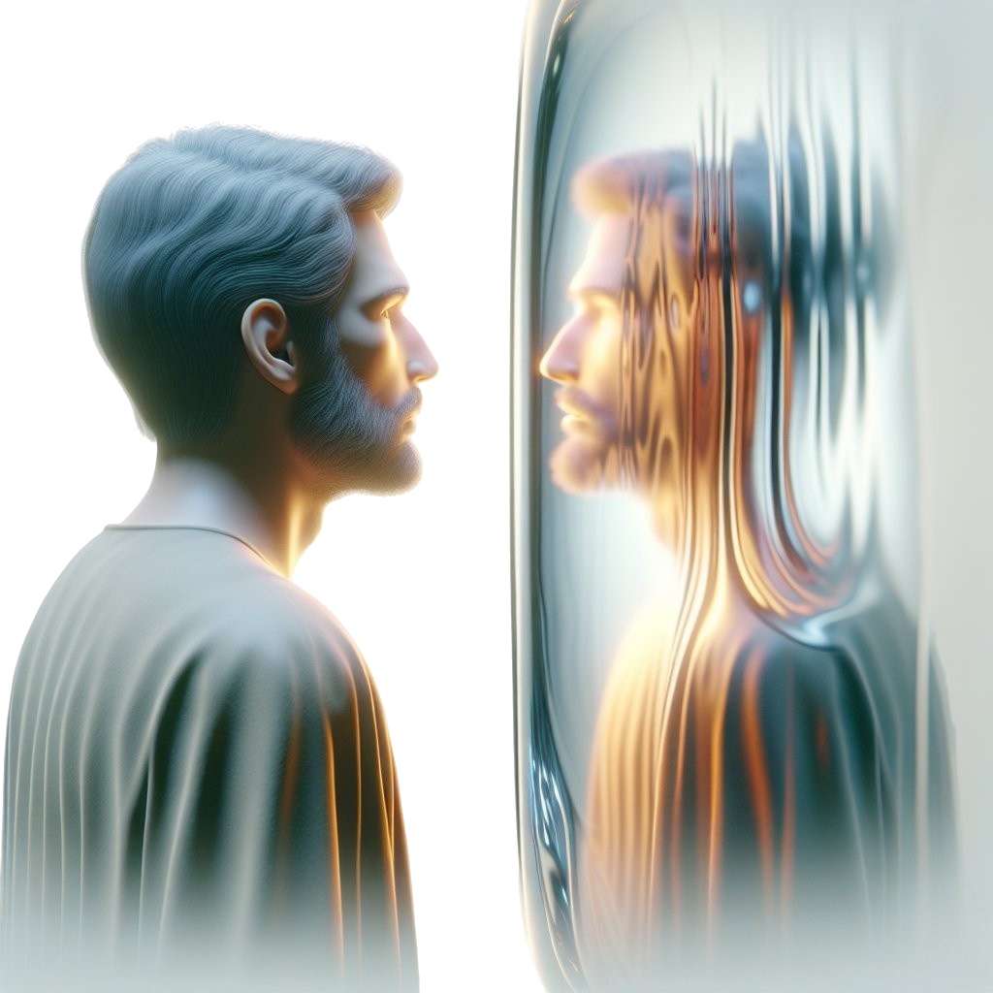
PAGKAT-ON UNSAON PAG-ANGKON SA TINUOD NGA PAGTUO

Slide 11

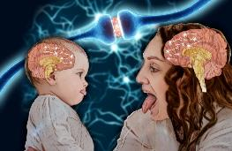
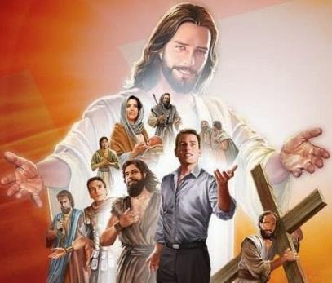

“Busa, tungod kay kita gilibutan sa daghang mga saksi sama sa panganod, isalikway nato ang tanang kabug-aton ug ang sala nga sayon ra makaplagan sa atong kinabuhi. Ug daganon nato uban sa paglahutay ang lumba nga gibutang sa atong atubangan, nga ang atong mga mata nakapfix kang Jesus, ang Magtutukod ug Magtuman sa pagtuo. Tungod sa kalipay nga gibutang sa iyang atubangan, iyang gitugotan ang krus, gitamay ang kaulawan, ug milingkod sa tuo sa trono sa Dios.”— Hebreohanon 12:1–2 (NKJV)
Ang atong pamatasan kasagaran nagpakita sa atong ginatan-aw ug ginatudloan. Ang siyensya naghisgot pa gani bahin sa mga gitawag nga “mirror neurons” — mga selula sa utok nga makatabang sa tawo sa pagtandi tali sa pag-obserba ug sa pagbuhat.
Ang Bibliya nag-awhag kanato nga tan-awon ang mga ehemplo sa dagkong bayani sa pagtuo, ug labaw sa tanan, si Jesus nga labing hingpit nga ehemplo sa pagtuo (Heb. 12:1–2).
Pinaagi sa pagtuon sa kinabuhi ni Josue ug Caleb, makat-unan nato unsaon pagsalig sa Dios, pagpuyo nga mapainubsanon ug maisugon, ug pagpamatuod sa kamatuoran bisan lisod.
Apan unsaon man nato nga mausab?Ang Biblia nag-ingon nga mahimo kini pinaagi sa buhat sa Balaang Espiritu sa sulod nato.(2 Corinto 3:18)Kini usa ka buhat nga aktibo — kinahanglan nato nga pili-on nga mausab, ug sama kang Caleb, magtrabaho uban sa pagtuo.Kita gitawag nga mahimong buhing halad alang sa Dios.(Roma 12:1–2)

Slide 12
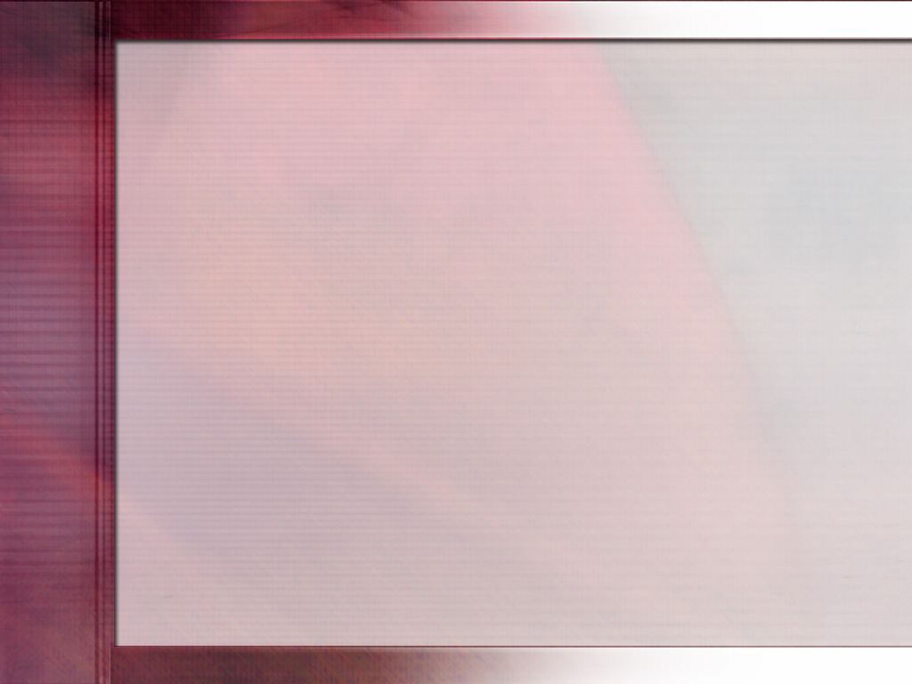
Karong panahona, gikinahanglan nato ang mga tawo nga tinuoray ug matinud-anon, mga tawo nga mosunod sa Ginoo sa tibuok nilang kasingkasing, dili magpakahilom kung kinahanglan na sila mosulti; mga tawo nga lig-on sa prinsipyo sama sa puthaw, nga dili gusto magpahimulos sa dungog o magpakitang-tao, apan naglakaw uban sa Dios nga mapainubsanon.Mga tawo nga mapasensyoso, buotan, matinabangon, ug magmatinahuron, nga nasayud nga ang tinuod nga kahulugan sa pag-ampo mao ang paglihok pinaagi sa pagtuo ug pagpakita sa mga buhat nga magahatag ug himaya sa Dios ug kaayohan sa Iyang katawhan.Ang pagsunod kang Jesus nagkinahanglan ug bug-os nga pagbalhin sa kasingkasing sa pagsugod, ug kini kinahanglan usbon matag adlaw.Si Caleb, pinaagi sa iyang pagtuo sa Dios, nakabaton ug kadasig ug kaisog. Kini nga pagtuo maoy nagpanalipod kaniya gikan sa kahadlok sa tawo ug nakahimo kaniya nga mitindog nga maisugon ug walay pagduha-duha sa pagpanalipod sa kamatuoran.Pinaagi sa pagsalig sa **maingon nga gahum—ang gamhanan nga Heneral sa mga kasundalohan sa langit—**ang matag tinuod nga sundalo sa krus makadawat usab ug kusog ug kaisog aron mapildi ang mga babag nga daw dili na madaog.
EGW ( Sons and Daughters of God , July 19)

